Slide 1
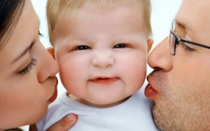
SAĞLIKLI EBEVEYN İLETİŞİMİ

Slide 2
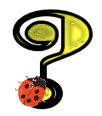
GEÇEN SEMİNER KONUMUZDA NELERDEN BAHSETMİŞTİK?

Slide 3
BUGÜNKÜ SEMİNER KONUMUZ
SAĞLIKLI EBEVEYN İLETİŞİMİ
DAYAK VE CEZA
DİSİPLİN

Slide 4
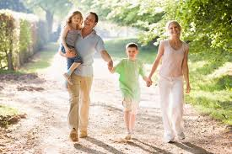

Slide 5
ÇOCUKLARINIZA BULUNDUKLARI ORTAMIN VAZGEÇİLMEZ BİR ÜYESİ OLDUKLARINI HİSSETTİRİN
Siz bu ailenin çocuğu olmaktan mutluluk duyar mıydınız? Empati kurun.

Slide 6
HAREKET VE YÜZ İFADELERİMİZİN
KULLANDIĞIMIZ SÖZCÜKLERDEN SEKİZ
KAT DAHA GÜÇLÜ OLDUĞUNU BİLİYOR MUYDUNUZ?
SÖZ : % 7
SES TONU : % 35 “SES İKİNCİ YÜZÜNÜZDÜR.”
BEDEN DİLİ : % 58

Slide 7
ANLAŞILMAK İSTERLER
ASLINDA ŞÖYLE DEMEKTEDİRLER :
* BENİ ANLA !
* BENİ DİNLE !
* BANA SAYGI GÖSTER !

Slide 8
Disiplin
Tutarlılık ve esneklik
gibi temel ilkeleri içermelidir.
Araştırmalarda disiplin yöntemi olarak ödüllendirmenin ceza vermekten daha etkili olduğu saptanmıştır.

Slide 9
HER KIZGINLIK BİR KURALLAR İHLALİDİR
BİRBİRİNİZE KIZDIĞINIZDA DİKKAT EDİN ;
SİZİ RAHATSIZ EDEN O KİŞİNİN DAVRANIŞLARI DEĞİL,
SİZİN KURALLARINIZDIR.
HANGİSİ DAHA ÖNEMLİ
İLİŞKİMİZ Mİ ?
KURALLAR MI?
* ONUN KURALLARINI ÖĞRENİN
* SİZİNKİLERİ AÇIKLAYIN

Slide 10
Sorumluluklarını yerine getirerek kazanmalarını sağlayın
Kavga sözcükleri
- Ödevin bitirene kadar dışarı çıkamazsın.
Sorumluluk kuralı
- Ödevini bitirdikten sonra dışarı çıkabilirsin.

Slide 11
10 ALTIN KURALDAN BAŞLARSAK EĞER
1. Çocuğunuzu tanıyın. İçinde bulunduğu YAŞIN GELİŞİM ÖZELLİKLERİ nelerdir? Çocuğunuz nasıl bir KARAKTER YAPISINA sahip? Bunları bilmeniz işinizi kolaylaştıracaktır.
2. Çocuğunuzun sizden bağımsız bir kişilik olduğunu, BİR BİREY olduğunu kabul edin. Onun da istek ve arzuları olacaktır. Buna SAYGI duyun.
3. YERİ GELDİĞİNDE ESNEK davranabilin. Katı görüş ve düşüncelere SAPLANIP KALMAYIN.

Slide 12
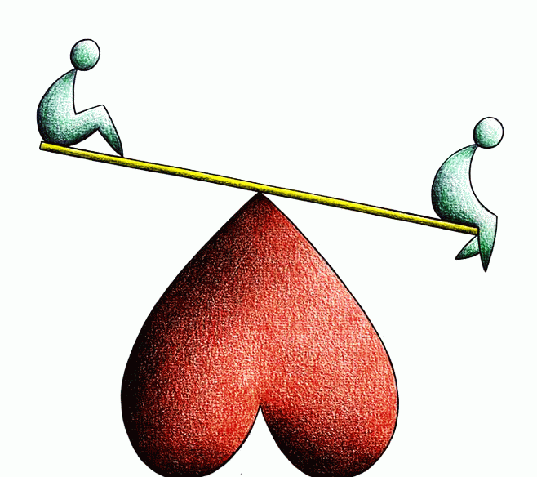
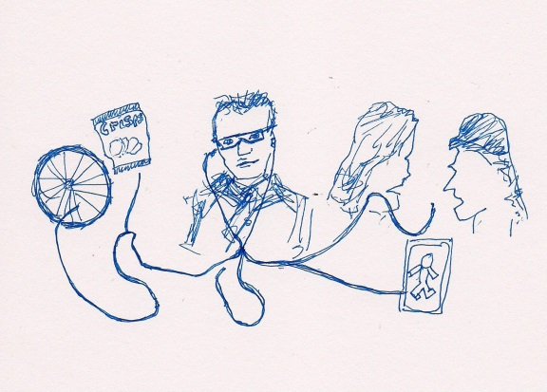
4. Çocuğunuzu yanlış bir şey yaptığında cezalandırmanızdan daha önemlisi İYİ ŞEYLER YAPTIĞINDA ÖDÜLLENDİRMENİZDİR. İyi şeyler yapmaya teşvik edin.
5. Sürekli ödül veya sürekli ceza gibi bir tutum içerisine girmeyin. CEZA VE ÖDÜL DENGESİNİ TUTTURUN.
6. Aile içerisinde önemli bir durum olduğunda bunu KARŞILIKLI KONUŞUN ve çocuğunuzu ETKİN BİR ŞEKİLDE DİNLEyin.

Slide 13
Albert EINSTEIN

Slide 14
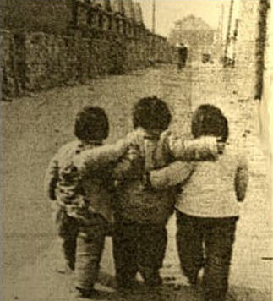
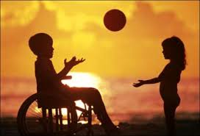
7. ARKADAŞLARINI TANIYIN ve olumlu arkadaşlık ilişkilerini destekleyin.
8. Çocukların en çok GÖZLEMLEYEREK öğrendiğini unutmayın. OLUMLU ÖRNEK olun. ( ek bilgi bir sonraki resimde)
9. Arkadaşları ile olumlu veya olumsuz bir şekilde ASLA KIYASLAMAYIN
10. YAŞINA UYGUN SORUMLULUKLAR vererek olgunlaşmasına yardımcı olun.

Slide 15
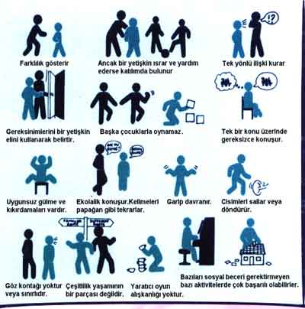

Slide 16
SAĞLIKLI VE ETKİLİ ANNE – BABALAR İLE İLGİLİ TEMELDE SÖYLENECEKLER
*Çocuklarına GÜVENİRLER.
*Onları TAKDİR eder ve ÖVERler.
*Küçük yaşlardan itibaren SORUMLULUK verirler.
*Yeni deneyimler yaşamaları için CESARETLENDİRirler.

Slide 17
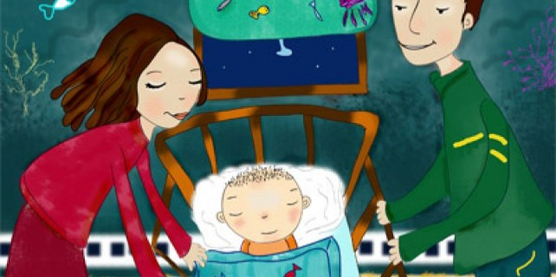
ÇOCUKLARIMIZA NEDEN GÜVENMEMİZ GEREKİYOR ?

Slide 18
GÖRMEK İSTEMEDİĞİNİZİ DEĞİL, GÖRMEK İSTEDİĞİNİZİ SÖYLEYİN.
Çocuğa güvenmek demek çocuğun kendine güvenmesine yardımcı olmaktır=ÖZGÜVEN
Olumsuz
Yemeğini unutma
*100 almışsın! İnanamıyorum.
*Her zaman dağınıksın!
OLUMLU
* Yemeğini hatırlıyorsun değil mi?
* Ooo, 100 almışsın. Gurur duyuyorsundur, her halde.
* Çalışmanı bitirince, lütfen boyalarını çekmecene kaldır.

Slide 19
PEKİ BUNU TAM OLARAK NASIL YAPACAĞIZ?

Slide 20
OLUMLU DÜŞÜNCE BECERİLERİ GELİŞTİRMELERİNE YARDIMCI OLUN
ÇOCUĞUNUZUN OLUMSUZ CÜMLESİ
Bunu yapamıyorum.
Ben matematiği hiç beceremiyorum.
ÇOCUĞUNUZUN OLUMLU CÜMLESİ
Biraz daha zaman harcayıp tekrar dene. Ben sana inanıyorum.
Daha önce iyi notlar getirdin. Yine yapabileceğinden eminim. Şu fen bilgisinden aldığın pekiyi notuna bak.

Slide 21
ÇOCUĞUNUZUN EN İYİ YÖNLERİNİ ORTAYA ÇIKARIN VE GELİŞTİRİN.
Takdir edin ve yüreklendirin.
Yürekten dinleyin: göz teması kurun, çocuğunuzun söylediğine yoğunlaşın, sözlerinizle yada başınızla dinlediğinizi belli edin. Çözümlere dikkat çekin

Slide 22
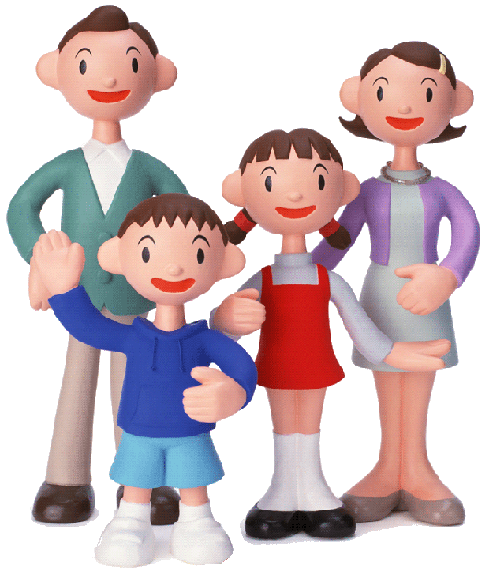
SEVGİNİZİ GÖSTERİN
Çocuğunuzu olduğu gibi kabul edin.Dokunun,öpün,kucaklayın. Çeşitli şekillerde “SENİ SEVİYORUM” deyin.

Slide 23
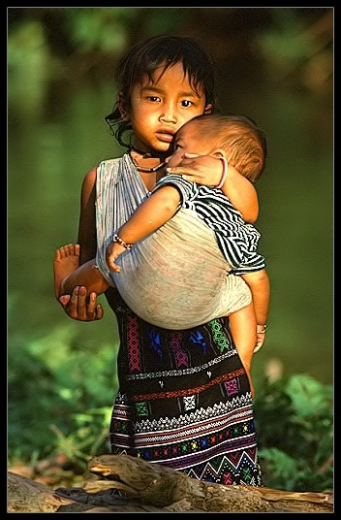
KARDEŞLER ARASI İLİŞKİ
Gerçekçi beklentileriniz olsun: çatışma normaldir.

Slide 24
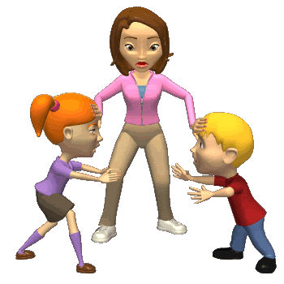
Huzurlu bir ortam yaratın: rekabeti besleyecek durumlar yaratmaktan kaçının.
Bunu yaparken adaletli olmaya da özen gösterin. Unutmayın siz onların SEVGİ EVİSİNİZ.

Slide 25
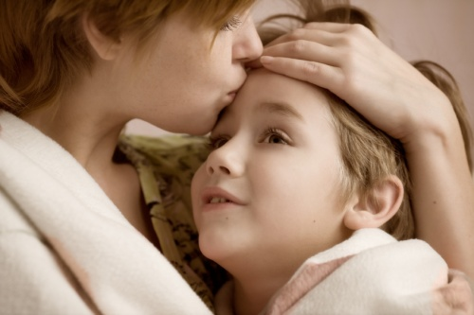
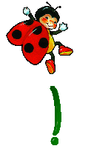
ÇOCUKLARIMIZI OLDUĞU GİBİ KABUL EDELİM
Çocuklarımıza SADECE İNSAN OLDUKLARI için değer verelim.
Başarılı, zeki, çalışkan, sarı saçlı, uzun boylu, sessiz, konuşkan ...vb. olduğu için değerli görüp; Tembel, yaramaz, sıska, kısa ... vb. olduğu için değersiz görmeyelim.
HER KOŞULDA DEĞERLİ olduklarını onlara hissettirelim.

Slide 26
ÇOCUĞUNUZU KOŞULSUZ KABUL
Güvenmeyi ve inanmayı gerektirir. Eğer çocuğumuza GÜVENMEZ VE İNANMAZSAK ONU NASIL OLDUĞU GİBİ KABUL EDERİZ?
Kibar ve nazik olmayı gerektirir. Onlara KABA DAVRANIRSAK BİZE KARŞI NASIL SAYGILI OLMALARINI BEKLERİZ?
Çocuk hakkında olumlu düşünmeyi gerektirir. Eğer ONLAR HAKKINDA OLUMLU DÜŞÜNMEZSEK NASIL OLUMLU DAVRANIŞLAR BEKLERİZ.
İçten ve dürüst olmayı gerektirir. Onlara karşı DÜRÜST DAVRANMAZSAK NASIL ONLARDAN İÇTEN VE SAMİMİ OLMALARINI BEKLEYEBİLİRİZ.

Slide 27
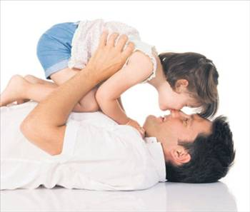
ÇOCUKLARIMIZI OLUMLU DAVRANIŞLARIYLA, İYİ ÖZELLİKLERİYLE VE YAPABİLDİKLERİYLE FARK EDİN
Çocuklarınızın olumsuzluklarını ortaya koymayın.
Olumlu davranışlarını, iyi yönlerini sürekli dile getirip ödüllendirerek pekiştirelim.
Olumsuz davranışlarını, hatalarını BAZEN görmezden gelerek söndürmeye çalışalım.
Bazı alanlardaki yeteneksizlerini, tecrübesizliklerini kimi başarılarıyla gidermeye, yenmeye çalışalım.

Slide 28
NEYİ İSTEDİĞİNİZE ODAKLANIN, NEYİ İSTEMEDİĞİNİZE DEĞİL
Neyi düşünürseniz onu üretirsiniz istemediğiniz şeylere odaklandığınızda o istemediğiniz şeyden daha fazla gerçekleştirirsiniz ( Yiyerek kilo almak gibi)
Beyin bilgisayar gibidir. Bilgisayara neyi yapmaması komutunu vermezsiniz. Neyi yapmasını istiyorsanız o komutu verirsiniz. Ama yanlış komutu uygulama diyemezsiniz. Yanlış komut verdiyseniz siler yenisini verirsiniz.

Slide 29
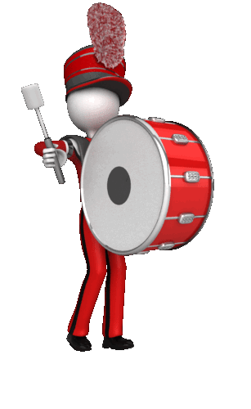
ÇOCUKLARIMIZI KOŞULSUZ OLARAK SEVELİM
Çocuğumuza duyduğumuz sevgiyi ve ilgiyi HER HANGİ BİR KOŞULA BAĞLAMAYALIM.
İyi ki benim çocuğumsun “SENİN GİBİ” bir çocuğum olduğu için çok mutluyum...

Slide 30
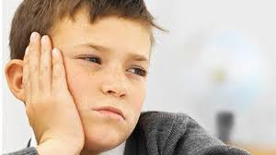
ÇOCUKLARIMIZI KESİNLİKLE HİÇ KİMSEYLE KIYASLAMAYALIM
KIYASLAMA;Çocuğu olduğu gibi, bir birey olarak kabul etmeme anlamına gelir ve çocuğun kişilik gelişimini zedeler.
Her birey farklıdır, eşsizdir, kendine özgüdür. Bu nedenle hiç kimse başka biriyle kıyaslanmamalıdır.
Çocuklarımızı kardeşleriyle, akraba çocuklarıyla, arkadaşlarıyla KIYASLAMAYALIM.

Slide 31
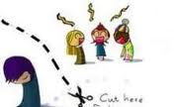

Slide 32
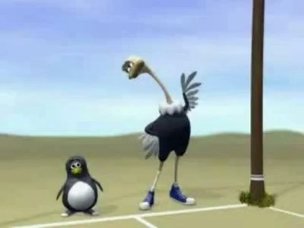
Siz başkalarıyla kıyaslandığınızda kendinizi nasıl hissedersiniz? (Eş olarak, ana-baba olarak)
....’NIN BABASI – ANNESİ – BÖYLE YAPIYORLAR. SEN NEDEN YAPMIYORSUN? ...DESELER NE HİSSEDERSİNİZ? İncinir, hatta kızar, kendinizi kötü hissedersiniz değil mi?

Slide 33
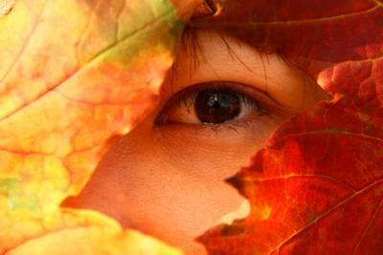
İNANIN ÇOCUKLARINIZ DAHA ÇOK İNCİNİYOR...
GÜVEN DUYGULARI SARSILIYOR...
KENDİLERİNİ DEĞERSİZ HİSSEDİYORLAR...
HİÇBİR İŞE YARAMADIKLARINI DÜŞÜNÜYORLAR

Slide 34
YAPILAN ARAŞTIRMALARA GÖRE KIYASLANAN ÇOCUĞUN:
Kendine güveni sarsılır,engellenir.
Kişiliği incinir, yara alır.
Başarmak için çaba harcamaz.
Saldırgan ya da içedönük davranışlar geliştirir.
Kendisini olumsuz, değersiz değerlendirir.

Slide 35
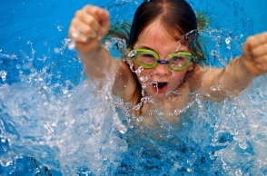
ÇOCUKLARIMIZIN “KENDİLERİ OLMALARI” İÇİN FIRSATLAR OLUŞTURALIM
Özgürlüklerini ortaya çıkaralım.
Çocuğunuzun sizden ayrı bir kişilik geliştireceğinizi kabul edin.
Onu anlamaya, tanımaya ve aranızda anlamlı bir sevgi köprüsü oluşturmaya özen gösterin.
O siz değil ... sizin kopyanız DEĞİL.

Slide 36
Sizin yaptıklarınızı yapmak, sevdiklerinizi sevmek, sevmediklerinizi sevmemek zorunda değiller.
Çocuklarınızı hem gelişim özellikleriyle hem de ilgi ve yetenekleriyle tanımaya, anlamaya çalışın.
Çocuklarınıza “ben senin yaşındayken..., bizim zamanımızda...,” gibi gereksiz, incitici ve aşağılayıcı cümleler kurmayın.

Slide 37
ÇOCUKLARIMIZIN HER ZAMAN DOĞRU DAVRANMALARINI DOĞRU DÜŞÜNMELERİNİ VE MÜKEMMEL OLMALARINI BEKLEMEYELİM
ÇOCUKLARINIZI EN İYİYİ YAPMAYA MOTİVE ETMEK iLE onların giriştikleri HER İŞTE İYİ VE MÜKEMMEL OLMALARINI İSTEME – bekleme yanlışı arasında ince bir çizgi vardır.
Çocuklarımızın HATALAR YAPABİLECEKLERİNİ düşünelim.
Hatalarına karşı ESNEK OLALIM.

Slide 38
ÇOCUKLARIMIZIN YAŞADIKLARI OLUMLU VE OLUMSUZ DUYGULARI İFADE ETMELERİNE İMKAN SAĞLAYALIM
Daha fazla olumlu duyguların ifade edilmesine imkan tanınır.
Çocuk ......seviyorum dediği zaman hoşumuza gider.
“.....’yi sevmiyorum, istemiyorum, nefret ediyorum, okulu sevmiyorum ...” dediği zaman kabullenmeliyiz. Panikler ve susturmaya çalışırız.
ÇOCUKLARIMIZIN OLUMSUZ DUYGULARINI YOK SAYARIZ.
Çok ayıp hiç insan .....’yi sevmez mi?, aslında sen onu seviyorsun.

Slide 39
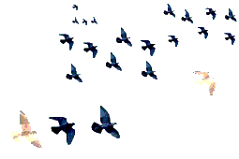
ÇOCUKLARINIZI ETKİLİ BİR ŞEKİLDE DİNLEYİN
ÇOCUKLARINIZI DİNLERKEN;
BAŞKA İŞLERLE MEŞGUL OLMAYIN.
ÇOCUĞUN YÜZÜNE BAKIN.
ONLARIN SÖZLERİNİ KESİP BİLGİÇLİK TASLAMAYIN
KONUŞURKEN AYNI SEVİYEDE OLUN.
FİZİKSEL TEMAS KURUN.

Slide 40
ÇOCUKLARINIZI ETKİLİ BİR ŞEKİLDE DİNLEYİN
ÇOCUKLARINIZI DİNLERKEN;
JEST VE MİMİKLERİNİZLE ONU DİNLEDİĞİNİZİ GÖSTERİN.
KONUŞMASINDA CESARETLENDİRİN.
BİR BÜYÜKLE KONUŞUYORMUŞ GİBİ DİKKATLİ VE ÖZENLİ OLUN.
ANLADIĞINIZI BELİRTEN İFADELERLE GERİ BİLDİRİM SAĞLAYIN.
AĞLAMAYA BAŞLADIKLARINDA TEDİRGİN OLMAYIN.
.

Slide 41
ÇOCUKLARINIZI ETKİLİ BİR ŞEKİLDE DİNLEYİN
ÇOCUKLARINIZI DİNLERKEN;
ZITLAŞMAYIN VE TARTIŞMAYIN
SALDIRGAN TAVIRLAR TAKINMAYIN
YARGILAMAYIN VE ELEŞTİRMEYİN.
.
SAVUNMAYA GEÇMEYİN SADECE DİNLEYİN.
GERÇEKÇİ VE BELİRLİ ÖNERİLERDE BULUNUN.

Slide 42
ÇOCUKLARINIZI ETKİLİ BİR ŞEKİLDE DİNLEYİN
ÇOCUKLARINIZI DİNLERKEN;
YUMUŞAK BİR SESLE VE ACELE ETMEDEN KONUŞUN
ANLATILANLARA GÜLMEYİN, ÇOCUKLARI UTANDIRMAYIN

Slide 43
Alıştırma
Çok sorumsuzsun.
(suçlayıcı)
Siz de hep beni görüyorsunuz.
(kurban)
Ayakkabının bağı çözülmüş dur ben bağlayayım.
(kurtarıcı)
Bu kadar zor sorulara ben ne yapabilirim ki?
(kurban)
Siz nasıl isterseniz, öyle yapayım..
(kurban)
Bunlar bu işi beceremez, kontrol etmek gerekir.
(suçlayıcı)
Bütün terslikler de beni bulur.
(kurban)
O kadarcık şeyle doyulur mu? Şunları da ye....
(kurtarıcı)
Sen onu bana gönder, ben hallederim.
(suçlayıcı)
Böyle gelmiş böyle gider, ben ne yapabilirim ki..
(kurban)

Slide 44
Alıştırmaya Cevaplar
(suçlayıcı)
Çok sorumsuzsun./
Anlaşmamıza göre odanı toplamak senin sorumluluğun bunu yapmanı istiyorum.
(koruyan,sınırlarını çizen)
Siz de hep beni görüyorsunuz.
Ben hata yapınca beni hemen eleştirmeniz hoşuma gitmiyor.
(kurban)
(düşünen, duygusunu uygun ifade eden güç)
(kurtarıcı)
Ayakkabının bağı çözülmüş dur ben bağlayayım.
Ayakkabının bağı çözülmüş. İstersen sana bağlamayı öğretebilirim.
(düşünen/destek veren)
Bu kadar zor sorulara ben ne yapabilirim ki?
Bu sorular da bilmediğim şeyler var. Daha doğru ve etkili çalışmam gerekiyor.
(kurban)
(düşünen)
(kurban)
Siz nasıl isterseniz, öyle yapayım.
Benden tam olarak istediğiniz ne? ….yapabilirim…..yapamam.
(düşünen)
(suçlayıcı)
Bunlar bu işi beceremez, kontrol etmek gerekir.
Bu işin başarılmasıyla ilgili endişelerim var. Bazı noktalarında bilgi almak istiyorum.
(koruyan,sınırlarını çizen)
Bütün terslikler de beni bulur.
Hay allah, işler ters gitti. Neyse çalışıp düzelteceğim, artık.
(kurban)
(olumlu gücünün farkında olan)
O kadarcık şeyle doyulur mu? Şunları da ye....
İstersen biraz daha verebilirim. (Ya da) Doydun mu?
(kurtarıcı)
(izin veren)
(düşünen)
Sen onu bana gönder, ben hallederim.
Senin için de uygunsa onunla bir de ben konuşabilirim.
(suçlayıcı)
(koruyan,sınırlarını çizen)
(kurban)
Böyle gelmiş böyle gider, ben ne yapabilirim ki.
Böyle gelmiş ama böyle gitmesi gerekmez. Farklı seçenekler üretebiliriz.
(düşünen/ gücünün farkında olan)

Slide 45
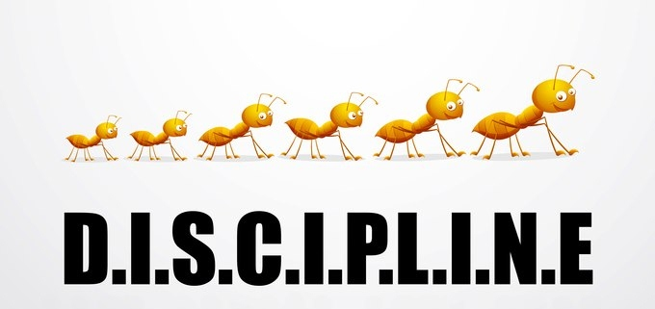

Slide 46
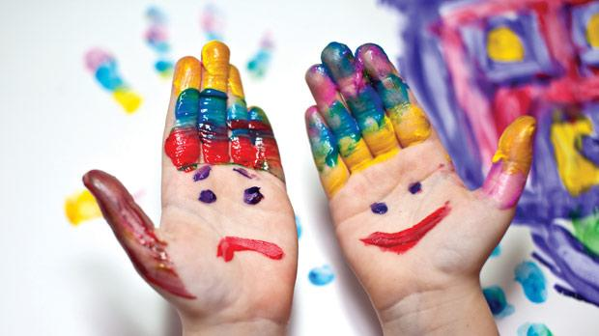
ÖDÜL VE CEZA
ÖDÜL
Bir davranışın yapılması için verilen keyif verici bir maddi olanak veya haktır.
Sürekli ödül almaya alışık çocuk maddiyatçı olur.
-Bugün ali ile kavga etmezsem bana ne alacaksın?

Slide 47
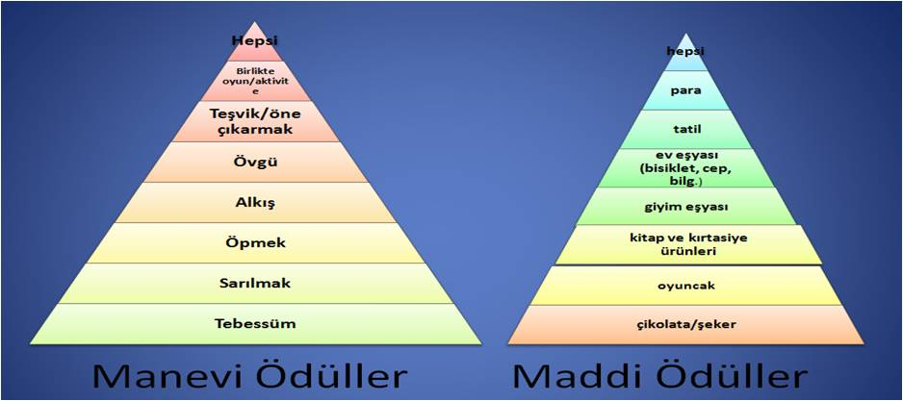

Slide 48
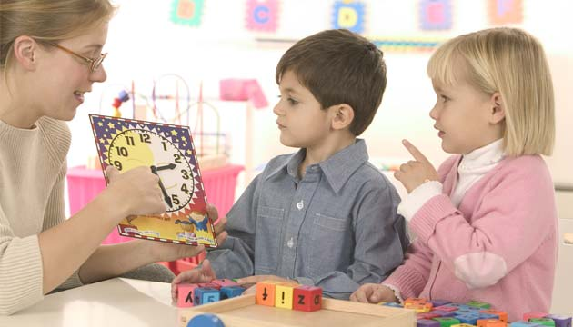
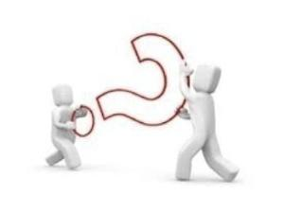
ÖDÜL KÜÇÜK ÇOCUKLARDA İYİ DAVRANIŞ ALIŞKANLIKLARINI GELİŞTİRMEK İÇİN ÖLÇÜLÜ KULLANILMALIDIR.
Dikkat edilmesi gereken en önemli nokta ödülle beraber anne babanın yapılan davranışı açık bir dille takdir etmesidir.
-
Bugün ben söylemeden derse oturup çalıştığına çok sevindim. Gibi…

Slide 49
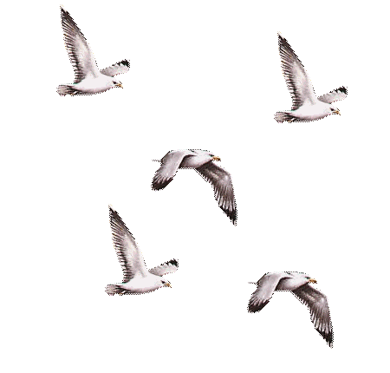
Çocuk eğitiminde takdir ve teşvik ödülden daha önemlidir… Zira zamanla ödülün etkisi kaybolur çocuk takdir edilmek için davranışı yapmak ister.
Ödül verirken dikkat edilecek ilke şudur: ödül bir ödevi yaptırmanın amacı değil, yapılan iyi bir işin iyi bir hareketin hoş karşılığı olmalıdır.

Slide 50
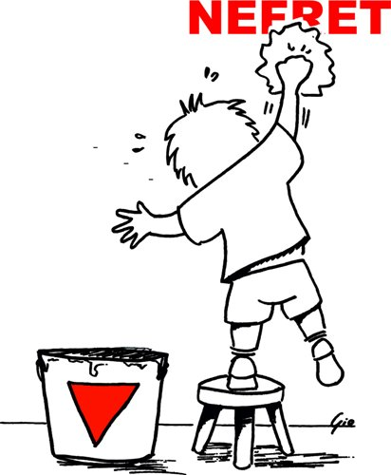
Bir davranışın tekrar edilmemesi için uygulanan üzüntü ve acı verici bir yöntemdir veya çocuktan alınan bir haktır.
Ceza çocukta korku yaratır. Çocuk davranışı yapmak istemediğinden değil cezadan korktuğu için yapmaz. Ancak ceza da ödül gibi zamanla etkisini kaybeder. Çocuk cezaya alışır
Çocuk cezadan kaçabilmek için yalan söyler.
CEZAa

Slide 51
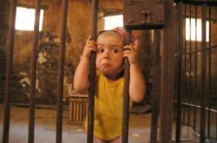
CEZA ALAN ÇOCUĞUN DUYGULARI: kızgınlık, nefret, intikam, karşı koyma, suçluluk gibi olumsuz duygulardır.
Cezayla yürütülen eğitim zamanla işlevini kaybeder; zira çocuk pişman olacağına ve suçunu telafi etmesini öğreneceğine intikam hayallerine yönelir.

Slide 52
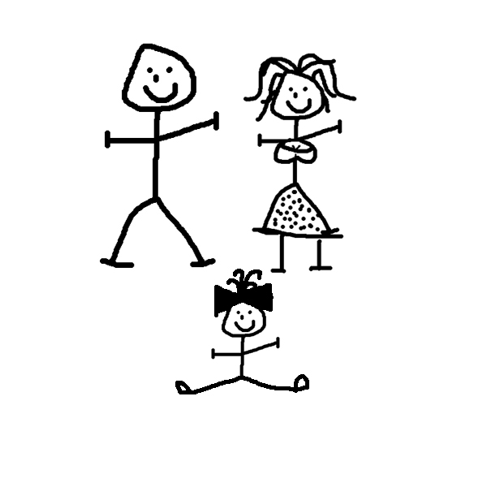
CEZA UYGULANAN KİŞİ AÇISINDAN;
Karşısına çıkan problemleri saldırganlıkla çözmeye çalışacaktır.
Ceza veren kişi ile aynı ortamda olmadığı zaman büyük olasılıkla olumsuz davranışı tekrar edecektir
Ceza verilen kişi GÜÇSÜZ VE ACİZ OLDUĞUNU HİSSEDECEK özgüveni sarsılacaktır.
CEZAYI UYGULAYAN KİŞİ AÇISINDAN;
Kişi cezadan sonra yoğun pişmanlık ve suçluluk duygusu yaşayabilir ve tutarsız davranmasına sebep olabilir.

Slide 53
ÖRNEK
Çocuğu ikazlara rağmen ödevini yapmayan bir annenin çocuğuna tokat atması; daha sonra yoğun pişmanlık duygusuyla çocuğuna en sevdiği pastayı yapması ve onu mutlu etmek için çaba göstermesi gibi.

Slide 54
Kabul edilmeyen davranışlara cezasız nasıl engel olabiliriz?
A- SORUN OLAN DAVRANIŞTAN ÖNCE
1- ÖNLEYİCİ AÇIKLAMA: beklentileri davranıştan önce açıklama
- Sokağa çıktığımızda bir şeyin alınmasını için ağladığın zaman sinirleniyorum. O zaman seninle çıkmak artık keyifli olmuyor. Sokakta benden bir şey isteme anlaştık mı?

Slide 55
2- ÇEVREYİ DEĞİŞTİRME:
çocuğa kızmamak için ön tedbir alma.
-küçük kardeş büyük kardeşi ders sırasında rahatsız ediyorsa ders saati sırasında küçüğü oyalayıcı ortamlar hazırlama…

Slide 56
B- SORUN OLAN DAVRANIŞ SIRASINDA
1- KABUL EDİLMEYEN DAVRANIŞIN NEDENİNİ DÜŞÜNME
Sürekli kardeşinin odasında oynuyor onun eşyalarını alıyorsa nedeni KISKANÇLIK olabilir.
2- ALTERNATİF SUNMA:
- Markette her şeyi elliyorsa yiyecekleri ona gösterip onun sepete koymasına müsaade etmek.. Vb..

Slide 57
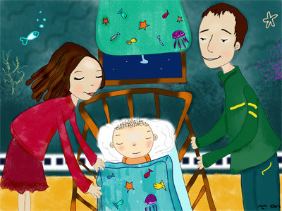
3- anne babanın duygularını belirtmesi:
- Oyuncaklarını salonun ortasında bıraktığın zaman sürekli toplamam gerekiyor yoruluyorum ve kızıyorum buna bir çare bulmalıyız…

Slide 58
SORUN OLAN DAVRANIŞTAN SONRA
1- etkileri göstererek pişmanlık duyurma:
Anlaşmamıza rağmen oyuncaklarını yine salonunu ortasına getirmişsin. Bunları toplamam beni çok yoruyor ve belim ağrıyor.
2- çocuğun kabul edilmez davranışın sonuçlarını yaşamasına müsaade etme
- İkazlara rağmen duvarı boyayan çocuğun duvarı silmesi böylelikle annesini gereksiz yere iş çıkartmaması istenir.

Slide 59
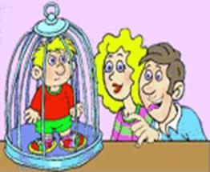
NASIL BİR DİSİPLİN?
DİSİPLİN: çocuğun kabul edilebilir sosyal etkileşim kurallarını öğrenmesine yardımcı olmak. Çocuğu duyarlı bir yetişkinliğe hazırlamak.
Disiplin yalnız çocuklar için değildir!!!

Slide 60
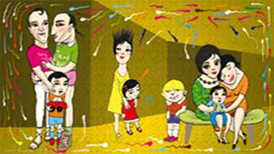
YASAK VE ÖĞÜT YERİNE ÖRNEK
Disiplinde de en etkili yöntem örnek olarak öğretmektir.
Gerçek disiplin sevgi ve anlayış ister. Disiplin uğruna o evde yaşamın tadı kaçıyorsa evde disiplin değil yaptırım uygulanıyor demektir.

Slide 61
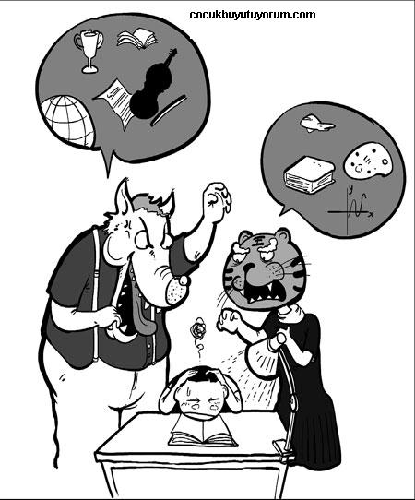
DIŞ KONTROLLÜ DİSİPLİN
SÖZEL OLUMSUZ DİSİPLİN YÖNTEMLERİ
Kızıp bağırma: Ne laf anlamaz çocuksunnnn!!
Tehdit etme: bir daha ellersen elini kırarım!!!
Sözle hor görme: Utan utann…
Sevgiyi esirgeme: Seni artık sevmiyorum

Slide 62
İÇ KONTROLLÜ DİSİPLİN
ÖZDENETİM kişinin bazı kuralları benimsemesi ve dış uyarılara gerek kalmadan bu kurallara kendi kendine uymasıdır.
İlk temel ilke kural ve beklentileri açıklamak, ikinci temel ilke ise desteklemektir.

Slide 63
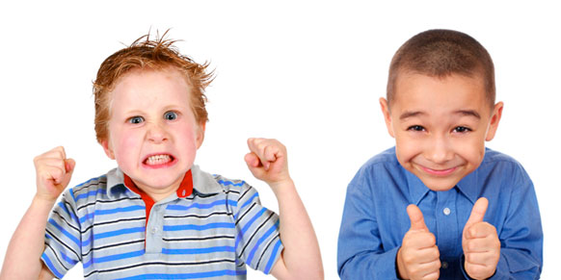
ÖZDENETİM NASIL ELDE EDİLİR?
* AZARLAYACAĞINIZA – AÇIKLAYIN
Bunların yeri burası mı? Sana kaç kere söyledim.
Ali çanta ile paltonu kapının önüne bırakma kalabalık oluyor. İçeri götürmeni istiyorum
KIZACAĞINIZA – ÇOCUĞA ÖĞRETİN
çabuk oyuncaklarını topla !!
Gel odanı beraber toplayalım

Slide 64
YAPTIRIM UYGULAYACAĞINIZA – ÇOCUĞU İŞE KATIN
Tabaktakileri bitirmeden sofradan kalkmak yok
YERİNE
- Ispanaktan yiyebileceğin kadarını kendin al ama hepsi bitecek anlaştık mı?

Slide 65
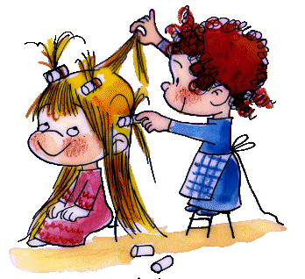
KABUL EDİLİR DAVRANIŞI TAKDİR EDİN
Çantanı artık hep içeri götürüyorsun bu çok güzel…
Disiplin kazandırmada bir başka yöntem dikkati başka yöne çekmektir.
Yapma etme demek yerine ‘bak şimdi seninle ne oynayacağız?’

Slide 66
BUNUN YANI SIRA
Uygun sınırlar koymama
Anne babanın kendi ruh durumları, çocuğun yapısı ve çevre koşulları nedeniyle çocuklarına karşı tutarsız davranmaları
Olumsuz yönlerine odaklaşma
Çocuğa küsme
Korkutma, utandırma, gururunu kırma
Dayak Bazı Ana Babalar, disiplini, sorun olduğu
zamanlarda başvurulacak uygulamalar olarak görürler.
Ana Babaların etkili ve kesin sınırlar koyamamasının bir nedeni de çocuklarının sevgisini kaybetme korkularıdır.
Bazı Ana Babalar, disiplini, sorun olduğu
zamanlarda başvurulacak uygulamalar olarak görürler.
Ana Babaların etkili ve kesin sınırlar koyamamasının bir nedeni de çocuklarının sevgisini kaybetme korkularıdır.

Slide 67
DAYAK
DAYAK ÇOCUĞUN İÇ DİSİPLİN KAZANMASINA YARDIMCI OLMAZ.
Çocuk: - Canım yandı ama bir şey
öğrendim demez.
- Haksızlık bu! Beni anlamıyor!
Ondan nefret ediyorum diye
düşünecektir.
Dayak suçun cezası, BİR BORCUN ÖDENMESİ olarak görülür.
Dayak EBEVEYN KENDİNİ GÜÇLÜ HİSSETMESİNİ SAĞLAR.
Dayak ZAMANLA TEK DİSİPLİN YÖNTEMİ haline gelir.
Dayak SAĞLIKLI BİR EBEVEYN – ÇOCUK İLİŞKİSİNİN ÖNÜNÜ KESER.
Dayak ETKİLİ BİR DİSİPLİN YÖNTEMİ DEĞİLDİR.
Dayak İNSANİ BİR YÖNTEM DEĞİLDİR.
Dayak BİR ŞEYLER ÖĞRETİR AMA NE ÖĞRETİR ?!?!?!?

Slide 68
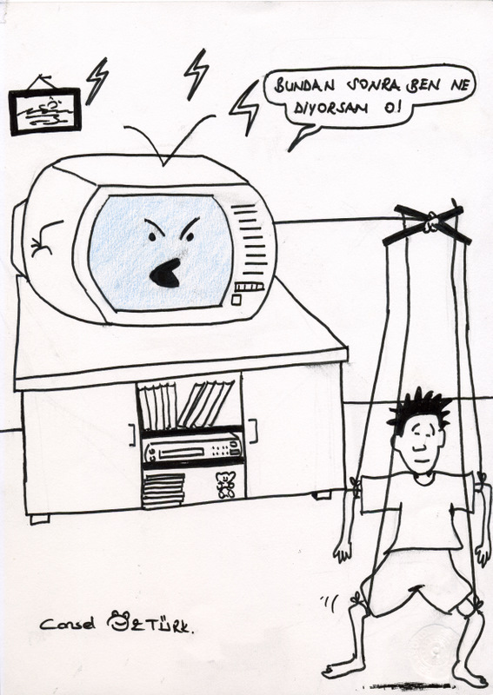
ÇOCUĞUNUZU KİM EĞİTİYOR?

Slide 69
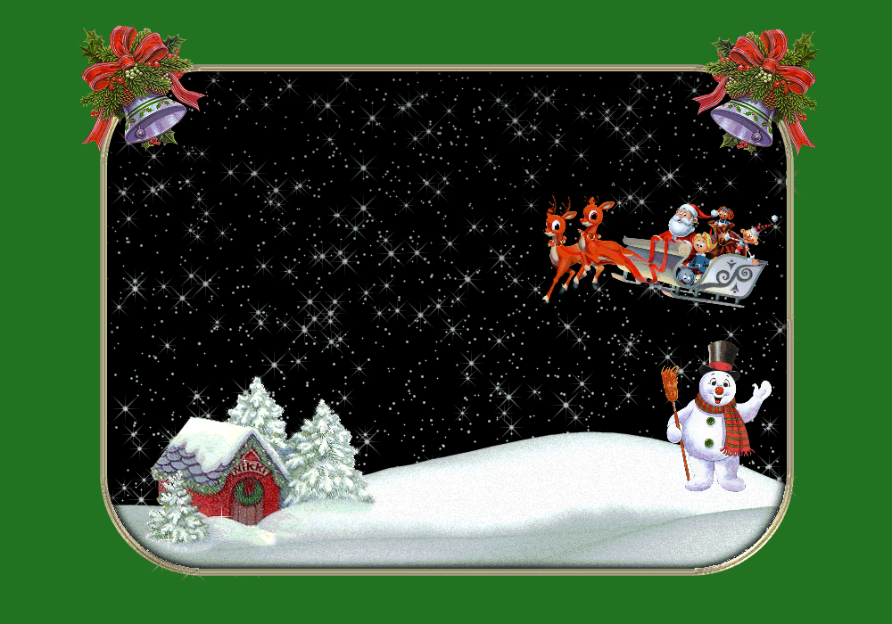
TEŞEKKÜR EDERİM

